Slide 1
文献汇报
高铭阳
2019.09.04

Slide 2
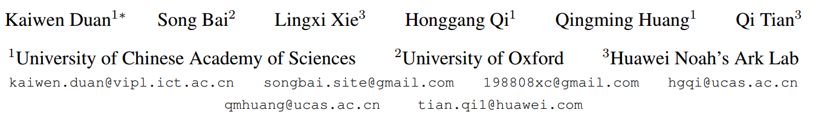
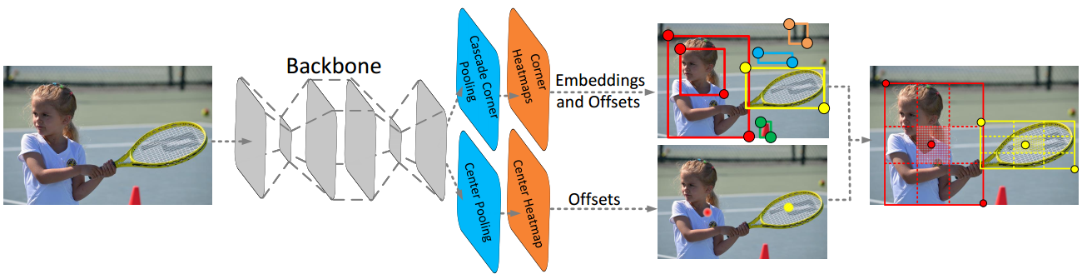

Slide 3
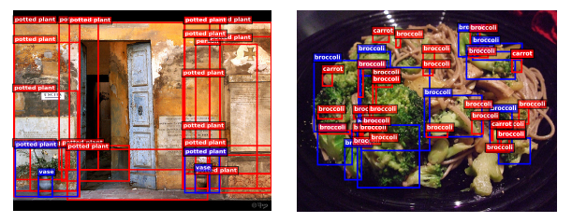
研究动机
Anchor-based缺陷：
anchor数量巨大，anchor人工自主设计，anchor与GT不对齐不利于分类
Anchor-free缺陷：
Cornernet的全局信息获取能力较弱，无法正确group同一物体的两个点如上图，前100个预测框中有很多是长宽比不协调的误检

Slide 4
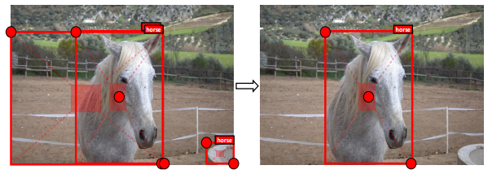
CenterNet原理
预测框与GT有高IOU并且GT的中心在预测框的中心区域，则这个预测框有更高的可能性是准确的，所以通过判断一个proposal的中心区域是否包含一个同类物体的中心点来决定它是否正确。如下图：
提出更好的两种检测中心点和角点的机制center pooling和cascade corner pooling。center pooling用于预测中心点分支，通过相加特征图水平和垂直方向上最大值获得。cascade corner pooling类似与原来的corner pooling模块，只不过同时获取内部和边沿信息以增加稳定性。

Slide 5
方法介绍
网络通过 center pooling 和 cascade corner pooling 分别得到 center heatmap 和 corner heatmaps，用来预测关键点的位置。得到角点的位置和类别后，通过 offsets 将角点的位置映射到输入图片的对应位置，然后通过 embedings 判断哪两个角点属于同一个物体，以便组成一个检测框。正如前文所说，组合过程中由于缺乏来自目标区域内部信息的辅助，从而导致大量的误检。为了解决这一问题，CenterNet 不仅预测角点，还预测中心点。对每个预测框定义一个中心区域，通过判断每个目标框的中心区域是否含有中心点，若有则保留，并且此时框的 confidence 为中心点、左上角点和右下角点的confidence的平均，若无则去除，使得网络具备感知目标区域内部信息的能力，能够有效除错误的目标框。

Slide 6
方法介绍
网络通过 center pooling 和 cascade corner pooling 分别得到 center heatmap 和 corner heatmaps，用来预测关键点的位置。得到角点的位置和类别后，通过 offsets 将角点的位置映射到输入图片的对应位置，然后通过 embedings 判断哪两个角点属于同一个物体，以便组成一个检测框。正如前文所说，组合过程中由于缺乏来自目标区域内部信息的辅助，从而导致大量的误检。为了解决这一问题，CenterNet 不仅预测角点，还预测中心点。对每个预测框定义一个中心区域，通过判断每个目标框的中心区域是否含有中心点，若有则保留，并且此时框的 confidence 为中心点、左上角点和右下角点的confidence的平均，若无则去除，使得网络具备感知目标区域内部信息的能力，能够有效除错误的目标框。

Slide 7
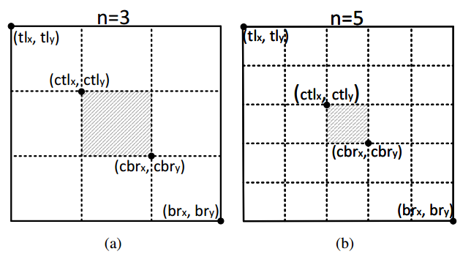
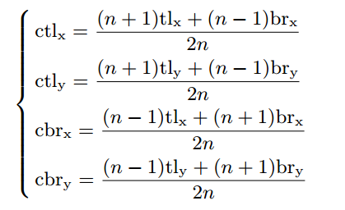
中心区域的设置
另外中心区域的尺度会影响错误框去除效果。中心区域过小导致很多小尺度的错误目标框无法被去除，而中心区域过大导致很多大尺度的错误目标框无法被去除，因此本文提出了尺度可调节的中心区域定义法如下公式（右）。该方法可以在预测框的尺度较大时定义一个相对较小的中心区域，在预测框的尺度较小时预测一个相对较大的中心区域。如下左图所示，n的值根据边界框是否大于150进行设置为3或5。

Slide 8
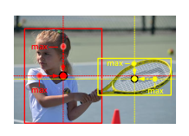
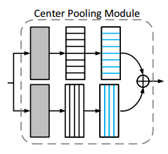
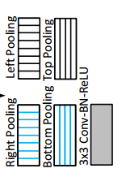
Center pooling
下图（左）为该方法原理，center pooling提取中心点水平方向和垂直方向的最大值并相加，以此给中心点提供所处位置以外的信息。这一操作使中心点有机会获得更易于区分于其他类别的语义信息。Center pooling 可通过不同方向上的 corner pooling 的组合实现。一个水平方向上的取最大值操作可由 left pooling 和 right pooling通过串联实现，同理，一个垂直方向上的取最大值操作可由 top pooling 和 bottom pooling通过串联实现。

Slide 9
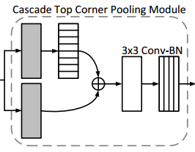
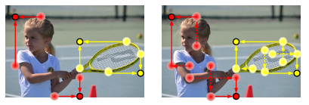
Cascade corner pooling
该模块用于预测物体的左上和右下角点，一般情况下角点位于物体外部。
左图为传统做法，称为corner pooling（CornerNet中提出）。它提取物体边界最大值并相加，该方法只能提供关联物体边缘语义信息，对于更加丰富的物体内部语义信息则很难提取到。
右图为cascade corner pooling 原理，它首先提取物体边界最大值，然后在边界最大值处继续向内部(图中沿虚线方向)提取最大值，并与边界最大值相加，以此给角点特征提供更加丰富的关联物体语义信息。
左上角点通过cascade top corner pooling + cascade left corner pooling实现，
右下角点通过cascade right corner pooling + cascade bottom corner pooling实现

Slide 10

训练和推理
由角点位置损失（focal loss）+ 中心点位置损失（focal loss）+ embedding损失 + 角点和中心点offsets损失（L1 loss）组成，结构与CornerNet相似，只是增加中心点损失项。
α,β和γ分别为0.1、01、1。使用batch size为48在8 Tesla V100 (32GB) GPUs上迭代480K次，前450K次学习率为2.5×10-4，后30K次学习率降为2.5×10-5。代码使用pytorch实现，没有预训练，输出分辨率为511×511，损失函数优化策略为adam。

Slide 11
